Slide 1
MAKROİKTİSAT
Kaynaklar: Dornbusch, Fisher ve Startz, 2016, Makroiktisat
Online ppt: Blanchard, 2017, Makroiktisat

Slide 2
Toplam Üretim – Çıktı
Ulusal gelir hesapları
2. Dünya Savaşı sonrasında geliştirilmiş.
Toplam çıktının ölçümü (GSYİH).
Nasıl ölçülür?

Slide 3
Toplam Çıktı
Yalnızca bu iki firmadan oluşmuş ekonomide toplam çıktının değeri nedir?
Çelik ara mal ise toplam çıktının değeri nedir?

Slide 4
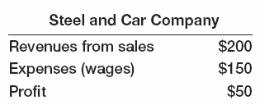
Toplam çıktı
1. GSYİH sadece nihai malların değer toplamına eşittir

Slide 5
Toplam çıktı
GSYİH (GDP) firmaların katma değerlerin toplamına eşittir.
Firma katma değeri
Örnekteki gibi $100 + $100 = $200.
GDP üretim yaklaşımı.
GDP belirli bir dönemde kazanılan gelirlerin toplamına eşittir.
Toplam üretim ve toplam gelir daima eşittir.
Gelir yaklaşımıyla ölçüme göre emek gelirleri ($150) ve sermaye gelirleri ya da kar ($50), sonuç olarak , $200.

Slide 6
Toplam çıktı
Nominal GDP cari fiyatlarla değerlenmiş toplam üretim.
Nominal GDP iki nedenle artar:
Üretilen miktarın artması
Fiyatların artması
Amacımız üretilen miktarın ne kadar arttığını ölçmek.
Reel GDP nihai mal ve hizmetlerin sabit fiyatlarla ölçülmüş değeri.

Slide 7
Toplam çıktı
Örnek
Reel GDP 2008 (2009 fiyatları) = 10 cars x $24,000 per car = $240,000.
Reel GDP 2009 (2009 fiyatları) = 12 cars x $24,000 per car = $288,000.
Reel GDP 2010 (2009 fiyatları) = 13 cars x $24,000 per car = $312,000.

Slide 8
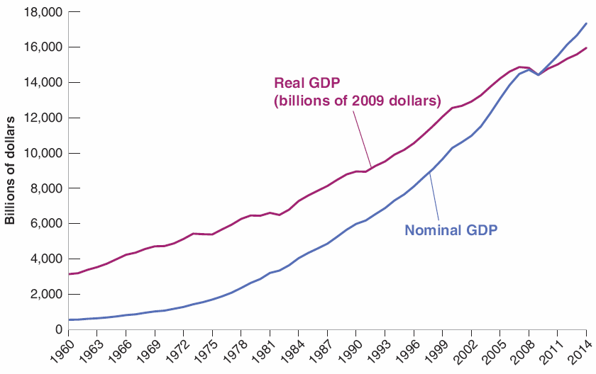
Toplam Çıktı
Nominal ve Reel ABD GDP, 1960–2014

Slide 9
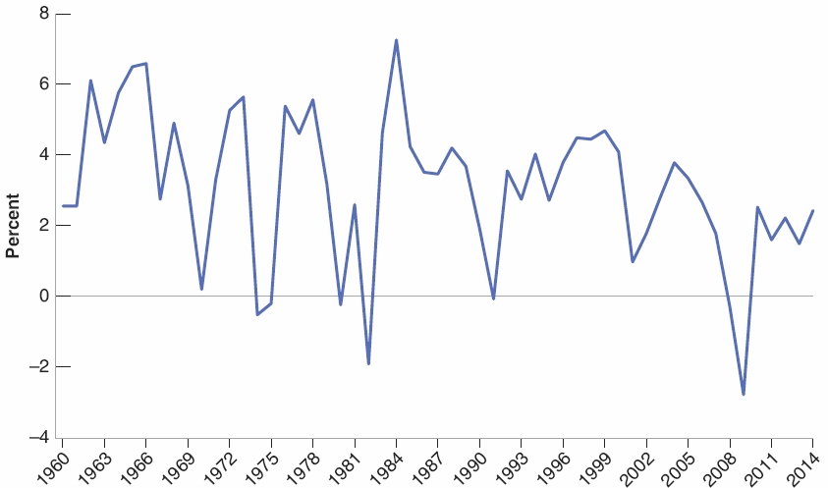
Toplam Çıktı
ABD GDP Büyüme Hızı, 1960–2014
GDP büyüme hızı = (Y_{t} − Y_{t-1})/Y_{t-1}.

Slide 10
İşsizlik haddi
İstihdam çalışan nüfus
İşsiz çalışmayan aktif biçimde iş arayanlar.
İşgücü ise iki grubun toplamıdır

Slide 11
İşsizlik haddi
işsizlik haddi işsizlerin işgücüne oranı olarak hesaplanır

Slide 12
Enflasyon
Enflasyon genel fiyat düzeyindeki artıştır.
Enflasyon fiyat düzeyinin genel artış hızıdır.
Deflasyon ise fiyatlarda düşüştür. Negatif enflasyondur.

Slide 13
Enflasyon haddi
GDP Deflatorü:
Enflasyon ölçümü:
π_{t} = (P_{t} − P_{t-1})/P_{t-1}

Slide 14
Enflasyon
nominal GDP, redl GDP, ve GDP deflatorü arasındaki basit ilişki:
$Y_{t} = P_{t}Y_{t}
Nominal GDP= GDP deflatorünün reel GDP ile çarpımına eşittir
nominal GDP büyüme hızı enflasyon ile reel GDP’ni büyüme hızına eşittir.

Slide 15
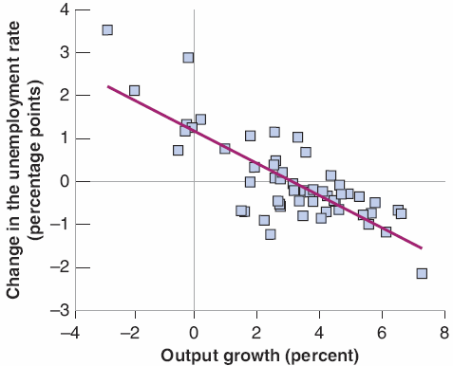
Çıktı - İşsizlik - Phillips Eğrisi - Okun Yasası
ABD’de İşsizlik Haddi ve Büyüme Hızı, 1960–2014

Slide 16
Çıktı - İşsizlik - Phillips Eğrisi - Okun Yasası
Okun yasası
Eğim –0.4, büyüme hızında 1% değişim işsizlik haddini
düşürür –0.4% oranında.
X eksenini kestiği nokta 3% büyüme hızı, işsizliğin sabit kalması için ekonominin büyüme hızı 3% olmalı anlamına gelir

Slide 17
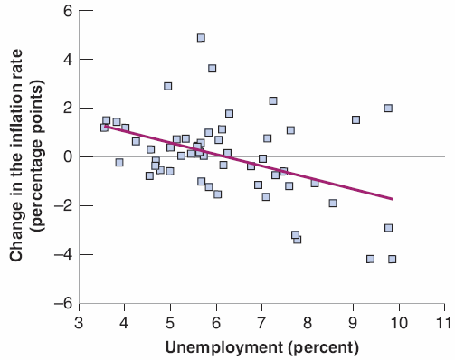
Çıktı - İşsizlik - Phillips Eğrisi - Okun Yasası
Enflasyon Haddinde ve İşsizlik Haddindeki değişimler
Phillips Eğrisi 1958 Yeni Zelanda
İşsizlik haddi yükseldikçe enflasyon haddi düşer
X eksenini 6% noktasında kesmekte, işsizlik haddi 6%’nın altında olduğu durumda enflasyon artış gösterir.

Slide 18
Kısa Orta ve Uzun Vade
Kısa vadede (örn. Birkaç yıl), çıktıdaki yıldan yıla hareketler özellikle talep edilen hareketlerden kaynaklanmaktadır.
Orta vadede (örneğin, bir on yıl) ekonomi, sermaye stoku, teknoloji seviyesi ve işgücü büyüklüğü gibi arz faktörleri tarafından belirlenen çıktı düzeyine dönme eğilimindedir.
Uzun vadede (örneğin, birkaç on yıl veya daha fazla), ekonomi yeni teknolojiler geliştirme ve sunma yeteneğine ve insanların ne kadar tasarruf ettiğine, ülkenin eğitim sisteminin kalitesine, hükümetin politikarı vb.

